Slide 1





CHÀO MỪNG
QUÝ THẦY CÔ VÀ
CÁC EM HỌC SINH!

Slide 2



Bài 10
OXIDE (Tiết 3)

Slide 3


KHỞI ĐỘNG
Các nhóm thảo luận thật nhanh và viết đáp án vào bảng nhóm nhỏ. Mỗi câu hỏi chúng ta chỉ có 15s để trả lời. Khi có hiệu lệnh, các nhóm cùng giơ bảng kết quả.
LUẬT CHƠI

Slide 4
1
Điền vào chỗ trống: "Oxide là hợp chất của .……... với một nguyên tố khác."
A
carbon.
Đáp án
B
hydrogen.
C
nitrogen.
15
14
13
12
11
10
9
8
7
6
5
4
3
2
1
0
D
oxygen.

Slide 5


2
Oxide nào sau đây là oxide base?
A
$$P_{2}O_{5}$$
Đáp án
B
$${SO}_{2}$$
C
15
14
13
12
11
10
9
8
7
6
5
4
3
2
1
0
CaO.
D
CO

Slide 6



3
Oxide nào dưới đây góp nhiều phần nhất vào sự hình thành mưa acid?
A
$${SO}_{2}$$
B
Đáp án
CO
C
$${SnO}_{2}$$
15
14
13
12
11
10
9
8
7
6
5
4
3
2
1
0
D
${CO}_{2}$

Slide 7
4
Oxide là hợp chất tạo nên từ mấy nguyên tố?
A
1
Đáp án
B
2
C
3
15
14
13
12
11
10
9
8
7
6
5
4
3
2
1
0
D
4

Slide 8


5
Oxide nào sau đây là oxide lưỡng tính?
A
BaO
Đáp án
B
$${Al}_{2}O_{3}$$
15
14
13
12
11
10
9
8
7
6
5
4
3
2
1
C
0
$${SO}_{3}$$
D
MgO

Slide 9
Dựa vào tính chất hoá học
Oxide acid
Oxide lưỡng tính
01
02
03
04
Oxide base
Oxide
trung tính

Slide 10

II. TÍNH CHẤT HÓA HỌC

Slide 11
02.
Oxide base

Slide 12

II. Tính chất hóa học
2. Oxide base
Hoạt động nhóm tiến hành thí nghiệm.

Slide 13


Thí nghiệm tìm hiểu tính chất hoá học của oxide base
Chuẩn bị: CuO (bột); dung dịch H₂SO₄ loãng; thìa lấy hoá chất, kẹp ống nghiệm, ống nghiệm.
Tiến hành:
Cho vào ống nghiệm 1 thìa nhỏ bột CuO, thêm vào khoảng 3 mL dung dịch H₂SO₄, lắc đều ống nghiệm và quan sát.

Slide 14
Phiếu học tập số 1
Câu 1: Tiến hành thí nghiệm tìm hiểu tính chất của oxide base và hoàn thành bảng sau:
Kết luận: Vậy oxide base có tính chất hóa học gì?
…………………………………………………………………………………Câu 2: Viết phương trình hóa học xảy ra khi cho
Nhóm 1,3: Oxide base CaO tác dụng với
a. dung dịch HCl.
b. dung dịch H₂SO₄ loãng.
Nhóm 2,4: Oxide base MgO tác dụng với
a. dung dịch HCl.
b. dung dịch H₂SO₄ loãng.
STT | Thí nghiệm | Hiện tượng | Phương trình phản ứng
1 | CuO tác dụng với dd H₂SO₄ loãng

Slide 15
Phiếu học tập số 1
Câu 1: Tiến hành thí nghiệm tìm hiểu tính chất của oxide base và hoàn thành bảng sau:
STT | Thí nghiệm | Hiện tượng | Phương trình phản ứng
1 | CuO tác dụng với dd H₂SO₄ loãng
Bột CuO tan, tạo dung dịch màu xanh lam.
CuO + H₂SO₄ → CuSO₄ + H₂O
oxide base tác dụng với dung dịch acid tạo thành muối và nước
Kết luận:

Slide 16
Phiếu học tập số 1
Câu 2: Viết phương trình hóa học xảy ra khi cho
Nhóm 1,3: Oxide base CaO tác dụng với
a. dung dịch HCl.
CaO + 2HCl → CaCl₂ + H₂O
b. dung dịch H₂SO₄ loãng.
CaO + H₂SO₄ → CaSO₄ + H₂O
Nhóm 2,4: Oxide base MgO tác dụng với
a. dung dịch HCl.
MgO + 2HCl → MgCl₂ + H₂O
b. dung dịch H₂SO₄ loãng.
MgO + H₂SO₄ → MgSO₄ + H₂O

Slide 17
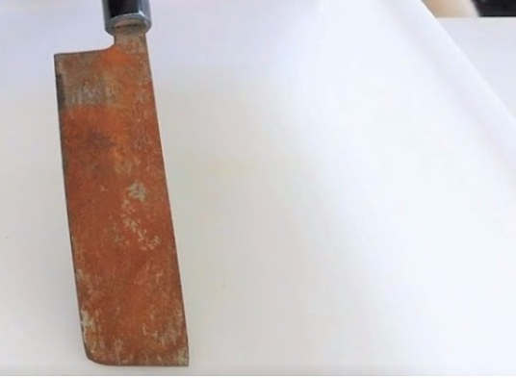

Vật dụng bằng sắt thép bị gỉ (Fe₂O₃)
Làm cách nào để loại bỏ lớp gỉ sắt?

Slide 18

II. Tính chất hóa học
2. Oxide base
Các oxide base (như Na₂O, CaO, Fe₂O₃ ..) cũng phản ứng với dung dịch acid tạo thành muối và nước.
CuO + H₂SO₄ → CuSO₄ + H₂O.
Fe₂O₃ + 6HCl → 2FeCl₃ + 3H₂O.
Phương trình tổng quát:
Oxide base
Dung dịch acid
Muối
Nước

Slide 19
Tìm hiểu tính chất hoá học của oxide lưỡng tính, oxide trung tính
Phiếu học tập số 2
Dùng từ, cụm từ thích hợp hoàn thành các câu sau:
- Oxide lưỡng tính tác dụng được với cả dung dịch ……….., dung dịch ………. tạo muối và nước.
Ví dụ:………………………………………………………
- Oxide trung tính không tác dụng với dung dịch ……..…. và dung dịch ………... (Oxide không tạo muối)
Ví dụ: ………………………………………………………
acid
base
Al₂O₃, ZnO
acid
base
NO, CO

Slide 20
II. Tính chất hóa học
3. Oxide lưỡng tính
Oxide lưỡng tính tác dụng được với cả dung dịch acid và dung dịch base tạo thành muối và nước.
Ví dụ: ZnO, Al₂O₃,…
4. Oxide trung tính
Oxide trung tính (oxide không tạo muối) không tác dụng với dung dịch acid và dung dịch base.
Ví dụ: CO, NO,…

Slide 21
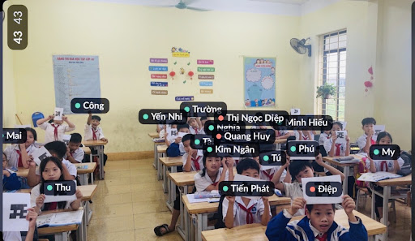
LUYỆN TẬP

Slide 22

VẬN DỤNG
Tóm tắt nội dung bài học dưới dạng sơ đồ tư duy trên giấy A0 (nộp bài thu hoạch).

Slide 23
- Hoàn thiện nhiệm vụ được giao về nhà
- Chuẩn bị bài mới “Bài 11: Muối”:
* Viết lại PTHH có sản phẩm muối
* Tìm hiểu thành phần hóa học của muối
Hướng dẫn về nhà

